Slide 1
Perfil Trabajo de Grado
Cnl. DIM Julio Cesar Narváez Tamayo

Slide 2
Premisas de las clases
Proponer un enfoque; no es una verdad universal.
Necesidad de uniformar os criterios.
Abierto a incorporar sugerencias.
Establecer un lenguaje común y reducir las adopción de posiciones individuales.
Docente de Trabajo de Grado, facilitador y guía (NO TUTOR).
No es responsable de los resultados de la investigación.

Slide 3
Que es un perfil
(Proceso), método – técnicas sujeto a modificación.
Es un plan sistemático o estrategia metodológica, donde se encuentran expresadas en estrecha relación lógica: el titulo, Planteamiento del Problema, Objetivos, Justificación, Alcance, Fundamentación Teórica, Hipótesis, Marco Metodológico y Temario Tentativo, etc.
También implica el calculo de tiempo.

Slide 4
Temario del Perfil
En general, no de manera restrictiva, contempla los elementos siguientes
Título.
Antecedentes.
Planteamiento del Problema.
Objetivos.
Justificación.
Alcance.
Fundamentación Teórica.
Hipótesis, si corresponde.
Marco Metodológico.
Temario Tentativo.
Cronograma del desarrollo del Trabajo de Grado.
Fuentes de consulta.

Slide 5
Título
Es la parte fundamental del perfil y debe tener una estrecha relación con el objetivo principal y problema principal.

Slide 6
1. 1 Introducción
Es una sección inicial cuyo propósito principal es contextualizar el texto fuente o reseñado que está expuesto a continuación, en general en forma de cuerpo o desarrollo del tema.
Se describe el alcance del documento y se da una breve explicación o resumen del mismo.
También puede explicar algunos antecedentes que son importantes para el posterior desarrollo del tema central.
Cualquier lector al leer la introducción debería poder hacerse una idea sobre el contenido del texto, antes de comenzar su lectura propiamente dicha.

Slide 7
1.2 Antecedentes.
1.2.1. Antecedentes institucionales
1.2.2. Antecedentes académicos
1.2.3. U otro que sea requerido

Slide 8
1.3 Planteamiento del Problema
Se hace las descripción literal de la situación problemática partiendo de lo general a los particular y especifico del tema de estudio.
El problema se manifiesta en la realidad como una dificultad teoría o practica, como un estado negativo de una situación como un efecto no deseado, como una ausencia de conocimiento, como una incertidumbre o insuficiencia que demanda una solución por su importancia dentro del contexto en el que se presenta.
Es expresado en forma declarativa.

Slide 9
1.3 Planteamiento del Problema
1.3 PLANTEAMIENTO DEL PROBLEMA
1.3.1 PROBLEMA PRINCIPAL
1.3.2 PROBLEMAS SECUNDARIOS

Slide 10
1.4 Objetivos.
El objetivo principal, se escribe en respuesta directa al problema principal el efecto que de desea lograr, para que se resuelva el problema.
Debe redactarse con un verbo de acción en infinitivo.
Los objetivos secundarios son una respuesta directa a los problemas secundarios

Slide 11
1.4 Objetivos.
1.4 OBJETIVOS
1.4.1 OBJETIVO PRINCIPAL
1.4.2 OBJETIVOS SECUNDARIOS

Slide 12
1.5 Hipótesis
Hipótesis debe ser redactado en términos de causalidad, es decir debe verificarse una causa y un efecto, para así establecer una relación causal de las variables que hacen al objeto de estudio y campo de acción.
Es la posible solución al problema de investigación.
Debe ser redactada en positivo

Slide 13
1.5 Hipótesis
Variables se escriben sin que denoten acción, deben representar propiedades o características posibles de medir u observar.
Estas deben obtenerse de la hipótesis y se debe especificar cual es:
La variable independiente «que explica, condiciona o determina, la causa».
La variable dependiente «efecto, resultado esperado».
En caso de que existiera otro tipo de variable como una interviniente «el relacionador»

Slide 14
1.5 Hipótesis
1.5 HIPÓTESIS
1.5.1 VARIABLES
1.5.2 VARIABLE INDEPENDIENTE
1.5.3 VARIABLE DEPENDIENTE
1.5.4 VARIABLE MODERANTE
1.5.5 VARIABLE INTERVINIENTE
1.5.6 MATRIZ DE CONSISTENCIA

Slide 15
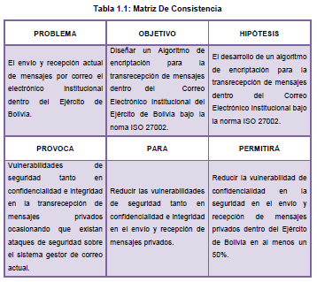
1.5 Hipótesis

Slide 16
1.6 Justificación.
1.6 JUSTIFICACIÓN
1.6.1 TÉCNICA
1.6.2 ECONÓMICA
1.6.3 INSTITUCIONAL

Slide 17
1.7 Alcances
1.7 ALCANCES (Y APORTES)
1.7.1 ALCANCES
1.7.2 ALCANCE GEOGRÁFICO
1.7.3 ALCANCE TEMPORAL
1.7.4 ALCANCE TEMÁTICO
1.7.5 APORTES

Slide 18
1.8 Fundamentación Teórica.
Se debe realizar una profunda revisión de la literatura relacionada a la problemática de la investigación que se piensa realizar, donde se ubicara el campo de acción de la investigación para el cual se desarrolla el tema seleccionado.

Slide 19
1.9 Marco Metodológico
Metodología de investigación que se seguirá en el desarrollo del trabajo de grado.
Por ejemplo:
Métodos de la investigación.
Método científico
Método inductivo
Método deductivo
Técnicas de recolección de la informacion.

Slide 20
1.10 Temario Tentativo.
Temario a ser presentado para todo el trabajo de grado.

Slide 21
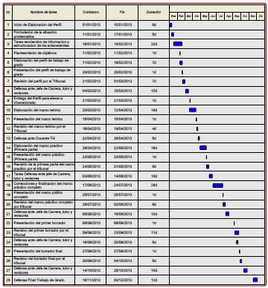
1.11 Cronograma del desarrollo del Trabajo de Grado.
En base a calendario académico de la gestión vigente.

Slide 22
Fuentes de consulta
Bibliografía.
Glosario de términos
Índice de tablas
Índice de figuras
Índice de ecuaciones
Índice de anexos

Slide 23
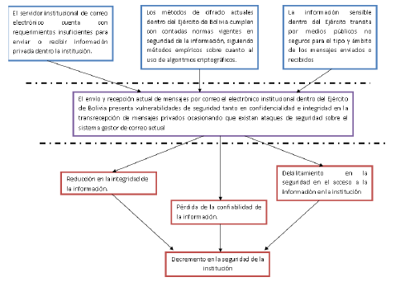
Anexo A: Árbol de problemas

Slide 24
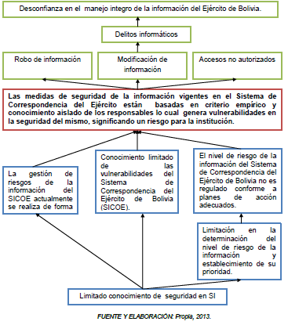

Slide 25
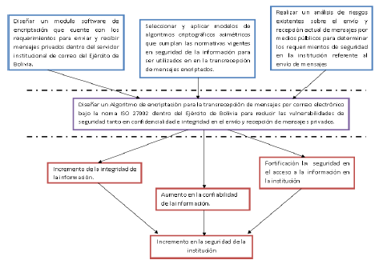
Anexo B: Árbol de objetivos

Slide 26
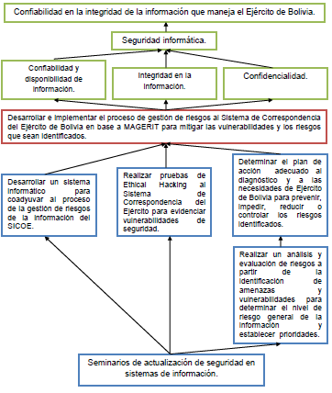

Slide 27
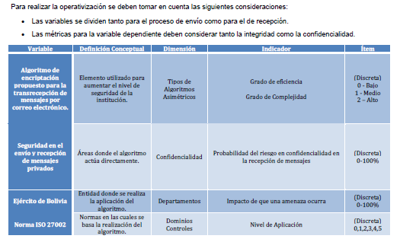
Anexo C: Operativización de variables

Slide 28
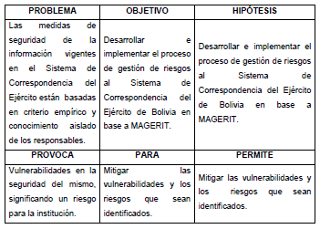

Slide 29
Gracias

